Slide 1
স্বা
গ
ত
ম
স্বা
গ
ত
ম

Slide 2
শিক্ষক পরিচিতি
পাঠ পরিচিতি
শ্রেণীঃ ৬ষ্ঠ
বিষয়ঃ ইসলাম শিক্ষা
অধ্যায়ঃ ৪
পাঠঃ১২
সময়ঃ ৫০ মিনিট
তারিখঃ ২০-১১-২০১৯
মোঃ শামসুল হক
সহকারি শিক্ষক (ইসলাম শিক্ষা)
বাকসার উচ্চ বিদ্যালয়
দেবিদ্বার, কুমিল্লা।
মোবাইল নং ০১৯১১১৯৪৭৮১
ই-মেইল- samsulict2014@gmail.com

Slide 3
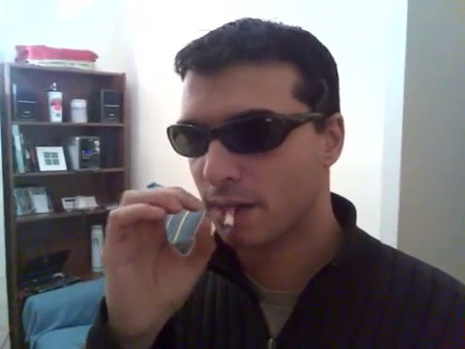
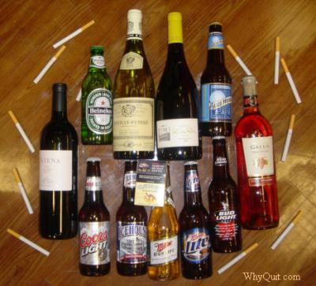
ধূমপান
মদ

Slide 4
ধূমপান ও মাদকাসক্তি

Slide 5
শিখনফল
এই পাঠ শেষে শিক্ষার্থীরা-
মাদকাসক্তি কী তা বলতে পারবে।
মাদকদ্রব কি কি বলতে পারবে।
মাদকদ্রব্যের কুফল বলতে পারবে।

Slide 6
মহানবি (স) বলেনঃ
كلّ مسكر خمر و كلّ خمر حرام
অর্থ- নেশাজাতীয় যেকোনো দ্রব্য মদ, আর যাবতীয় মদই হারাম

Slide 7
একক কাজ (৫ মিনিট)
মাদকাসক্তি কী? ব্যাখ্যা কর।

Slide 8
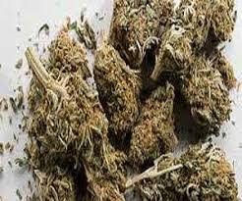
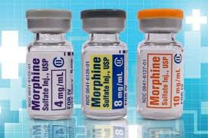
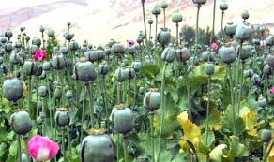
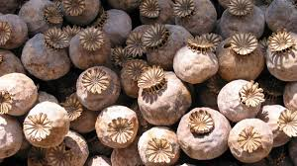
কয়েকটি মাদকদ্রব্য
গাঁজা
মরফিন
আফিম

Slide 9
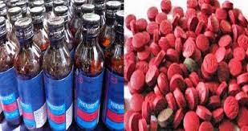
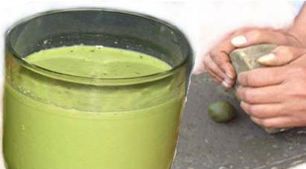
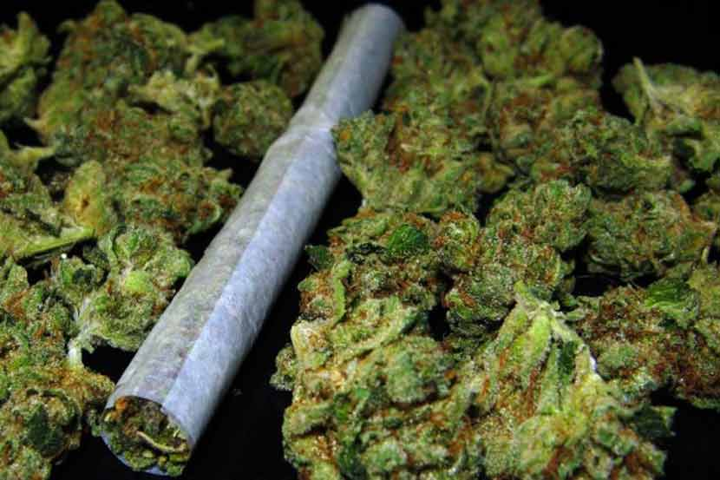
ইয়াবা
ফেনসিডিল
ভাং
মারিজুয়ানা

Slide 10
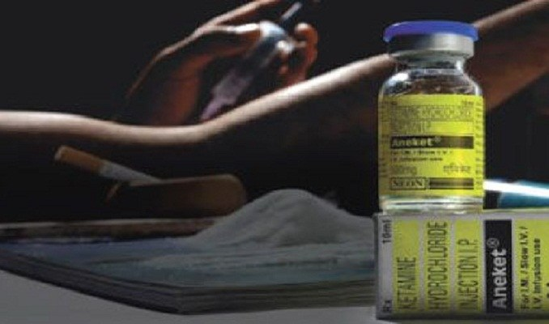
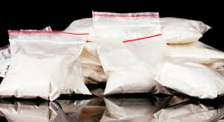
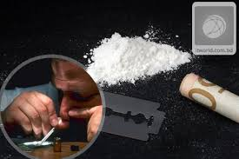
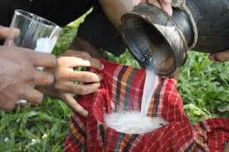
হিরোইন
প্যাথেড্রিন
কোকেন
তাড়ি

Slide 11
জোড়ায় কাজ ( ৮ মিনিট)
কয়েকটি মাদকদ্রব্যের নাম লিখ।

Slide 12
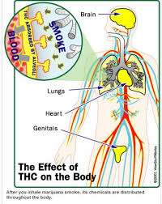
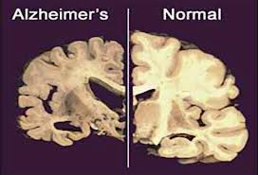
ধুমপানের কুফল ।

Slide 13
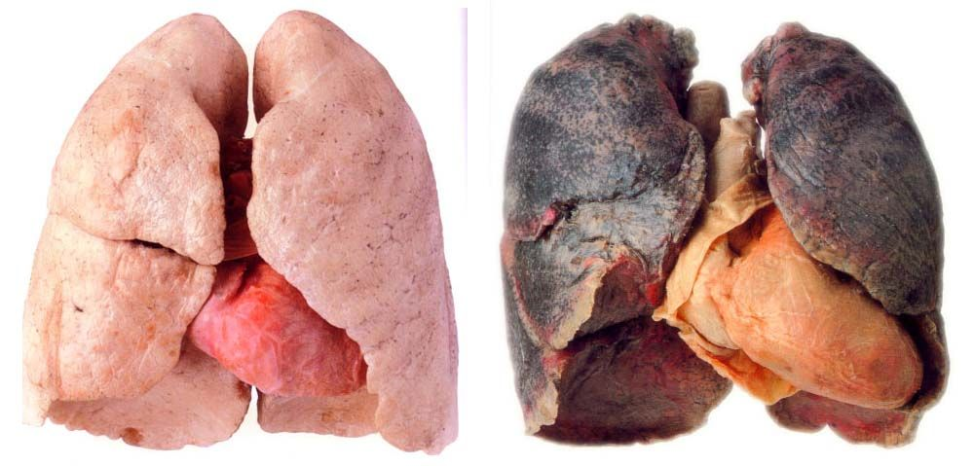
ধুমপানের কুফল ।
ধুমপানের পূর্বে
ধুমপানের পরে

Slide 14
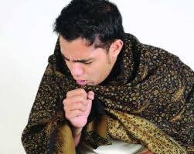
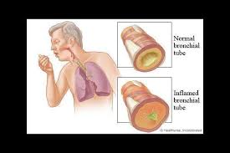
ধুমপানের কুফল ।
কফ
শ্বাসকষ্ট

Slide 15
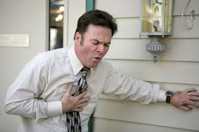
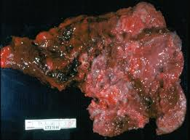
ধুমপানের কুফল ।
হার্টএটাক
কেন্সার

Slide 16
নিচের ভিডিওটি লক্ষ্য কর।

Slide 17
দলগত কাজ (৭মিনিট)
মাদকদ্রব্যের কুফল বর্ণনা কর।

Slide 18
মূল্যায়ন
১। ধুমপানে বিষ পান এটা কার কথা-
(ক) আল্লাহর (খ) মহানবী (স) এর
(গ) বিশেষজ্ঞদের (ঘ) পন্ডিতদের

Slide 19
বাড়ির কাজ
“তামাক করে হৃৎপিন্ডের ক্ষয়, স্বাস্থ্যকে ভালোবাসি , তামাককে নয়” ব্যাখ্যা করে আনবে।

Slide 20
সবাইকে ধন্যবাদ

